Slide 1
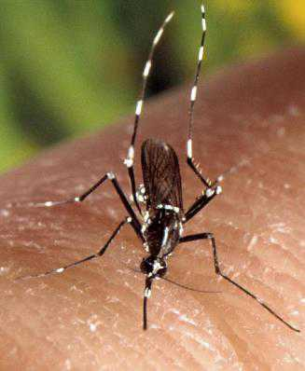
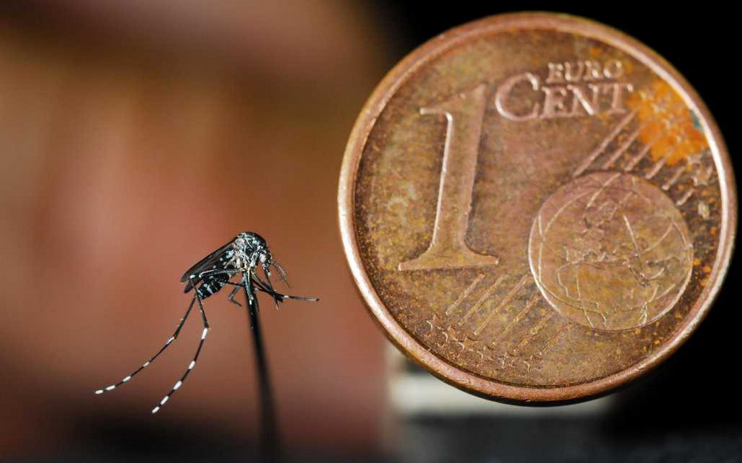
Aedes albopictus :
Le connaitre pour mieux lutter

Slide 2
Sommaire
POURQUOI LUTTER CONTRE LE MOUSTIQUE TIGRE ?
LE CADRE REGLEMENTAIRE DE LA LUTTE CONTRE LES MOUSTIQUES
LE MOUSTIQUE TIGRE : LE RECONNAITRE
METHODES DE LUTTES ET PRECONISATIONS D’INTERVENTION
LA COMMUNICATION ET LA MOBILISATION SOCIALE

Slide 3
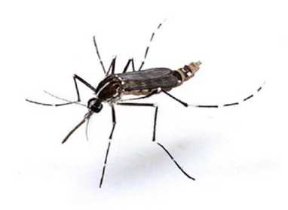
Pourquoi lutter contre le moustique tigre ?
Notes:
06 Alpes maritime 83 Var
13 Bouches du Rhône
34 Hérault 13 Bouches du Rhône 83 Var
30 Gard

Slide 4
Pourquoi lutter contre le moustique tigre ?
Le moustique tigre peut être le vecteur de 3 maladies à virus
La dengue
Le chikungunya
Le zika
Le moustique tigre génère une forte nuisance dans les quartiers
où il est installé
Notes:
06 Alpes maritime 83 Var
13 Bouches du Rhône
34 Hérault 13 Bouches du Rhône 83 Var
30 Gard

Slide 5
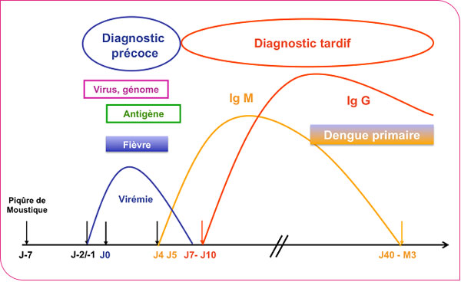
Les maladies : Dengue, Chikungunya, Zika
Symptômes de grippe (fièvre élevée, courbatures) mais en été
Durent jusqu’à 2 semaines
Cinétique du virus et des anticorps de type IgM et IgG au cours d’une infection par les virus

Slide 6
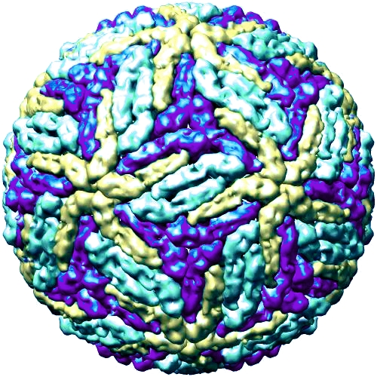
Les maladies : la dengue
Formes asymptomatiques : 30 à 50 % des cas.
Symptômes : fièvre élevée d’apparition brutale persistant pendant 3 à 7 jours pouvant s’associer à des symptômes non-spécifiques tels que céphalées, douleurs rétro-orbitaires, arthromyalgies et, de façon inconstante, une éruption maculo-papuleuse.
Evolution : l’issue est généralement favorable sans séquelle en 10 à 15 jours.
Les complications : la dengue hémorragique. Ces formes se rencontrent dans moins de 1 % des cas. Lorsque la fièvre commence à diminuer (d'habitude 3-7 jours après le début des symptômes), des signes qui doivent faire suspecter une forme de la maladie sévère peuvent apparaître : douleur abdominale, vomissements, hypothermie, manifestations hémorragiques sévères.

Slide 7
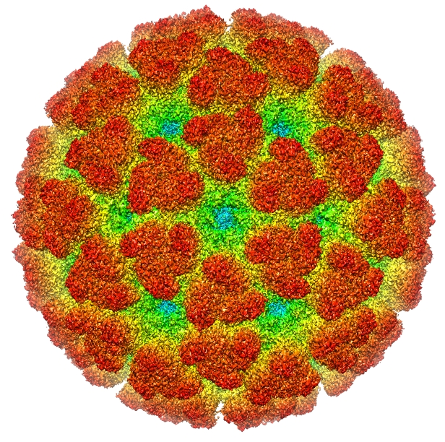
Les maladies : le chikungunya
Formes asymptomatiques : 5 à 40 % des cas.
Symptômes : généralement, une fièvre élevée apparaît brutalement après une période d’incubation 2 à 3 jours en moyenne après la piqûre. La fièvre est accompagnée de douleurs articulaires souvent sévères qui peuvent toucher toutes les articulations.
Evolution : elle est habituellement rapide, avec disparition de la fièvre en 2 à 7 jours, des signes cutanés en 2 à 3 jours et des signes articulaires en quelques semaines.
Les complications : si l’évolution de la maladie est souvent sans séquelle, l'infection peut néanmoins évoluer vers une phase chronique, marquée par des douleurs articulaires persistantes. Après l’épidémie de 2005-2006 à la Réunion, deux ans après le début de leur infection, plus de la moitié des patients (55%) ne sont pas totalement guéris et ont une qualité de vie détériorée, avec des douleurs persistantes ou survenant par poussées.

Slide 8
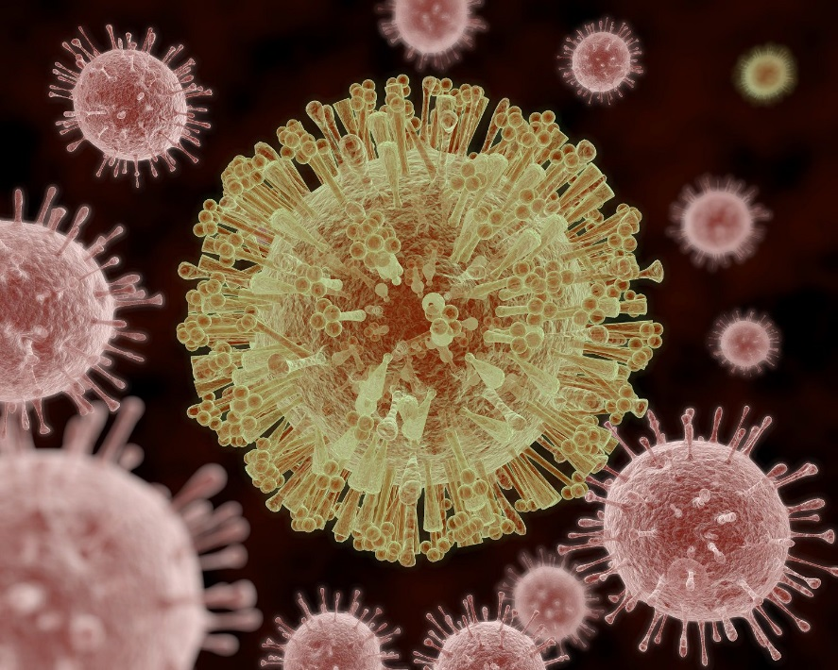
Les maladies : le zika
Formes asymptomatiques : entre 70 et 80 % d’asymptomatiques. Dans la très grande majorité des cas, l'infection passe inaperçue.
Symptômes :
Evolution : le plus souvent, l'infection est sans conséquences.
un syndrome grippal : fatigue, maux de tête, fièvre, courbatures
des éruptions cutanées
une conjonctivite
une douleur derrière les yeux
Les complications : on a relevé des cas de complications neurologiques pouvant entraîner un syndrome de Guillain Barré (faiblesse voire paralysie, débutant aux extrémités inférieures, avec extension progressive ascendante).
Les conséquences les plus graves concernent les femmes enceintes et leur bébé : une femme enceinte atteinte par le virus Zika peut donner naissance à un enfant atteint de microcéphalie, c'est-à-dire avec un périmètre crânien inférieur à la normale (moins de 33 cm) et d'anomalies du développement cérébral. S'il survit, l'enfant aura un retard mental irréversible.

Slide 9
Cycle de transmission virale
Moustique sain
temps
Virémie 8 j
Voyageur
Cas 1 importé et infecté

Slide 10
Cycle de transmission virale
Le Moustique devient infectant en qqs jours
temps
Virémie 8 j
Voyageur
Cas 1 importé et infecté

Slide 11
Cycle de transmission virale
Moustique contaminant jusqu’à la fin de sa vie,
~ 30 jours (15 jours à 2 mois)
temps
Virémie 8 j
Incubation 5 j
Virémie 8 j
Voyageur
Cas 1 importé et infecté
Cas 2
autochtone

Slide 12
Cycle de transmission virale
Depuis 2004 (première installation du moustique tigre en France)
Des millions de personnes vivent dans la zone de présence d’albopictus
Des millions de personnes passent des vacances dans une zone de présence albopictus
Sans être malade
Sauf 44 cas autochtones (sans conséquences sanitaires)
Probabilité d’attraper une maladie par le moustique tigre
1/100 000 à 1/1 000 000
Les agents des établissements de lutte contre le moustique tigre réalisent des enquêtes autour des cas importés ou autochtones depuis 2004
Aucun agent malade de ces maladies
La grippe en moyenne touche 2,5 millions de personne par an et provoque 2 000 morts par an (max 18 0000)
60 000 accidents corporels par an en France sur les routes
probabilité d’avoir la grippe 1/27
probabilité de mourir de la grippe 1/33 500 (1/3 700)
probabilité d’accident corporel 1/1 100
Notes:
Irez-vous en vacances dans une autre région de France ?
Êtes-vous vacciner contre la grippe ?
Prenez vous moins votre voiture ?

Slide 13
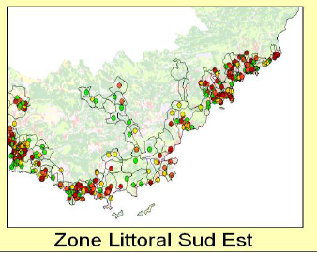
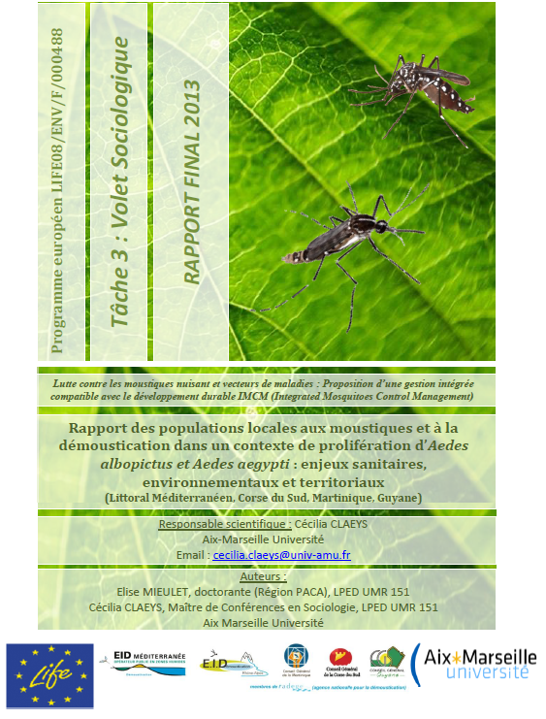
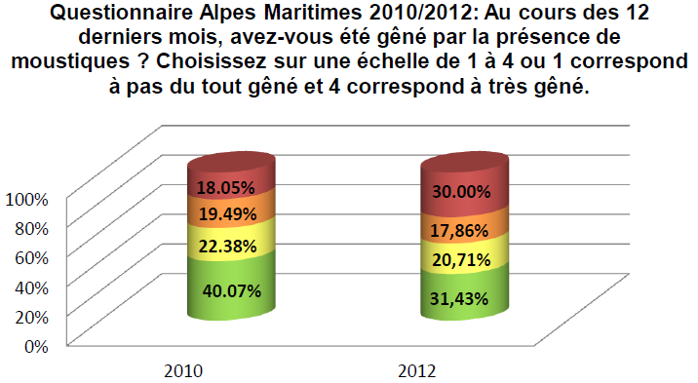
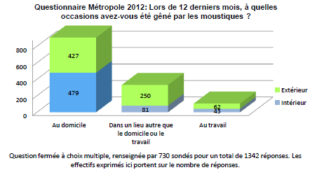
Gêne ressentie et acceptation de la nuisance
http://www.lifeplusmoustique.eu/images/stories/Clayes_Mieulet_synthese_socio.pdf
Questionnaire Alpes-Maritimes 2010/2012 :
Au cours des 12 derniers mois, avez-vous été gêné par la présence de moustiques ? Choisissez sur une échelle de 1 à 4 où 1 correspond à pas du tout gêné et 4 correspond à très gêné

Slide 14
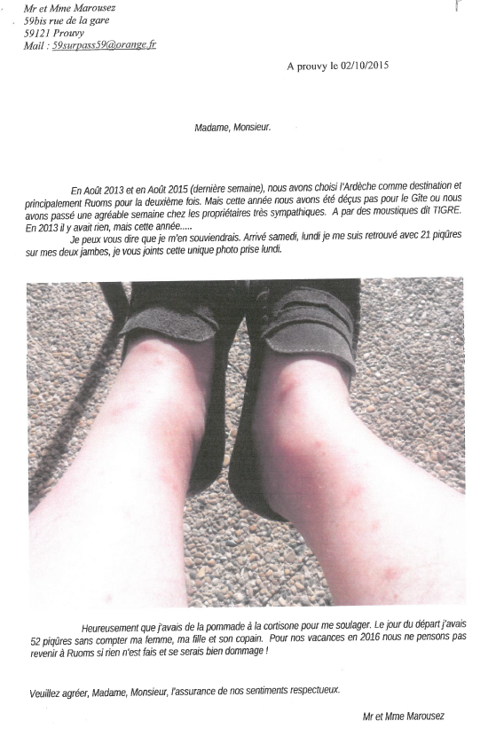
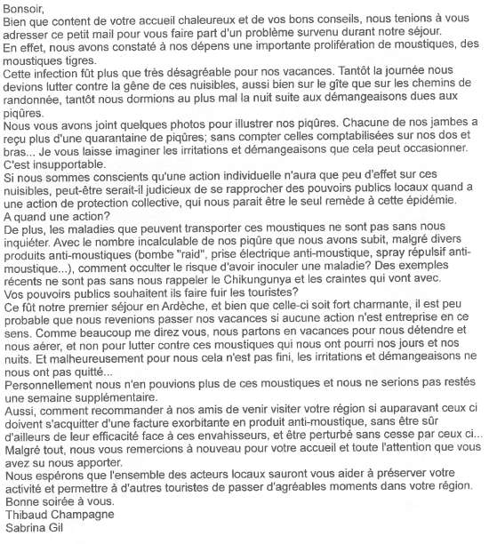
Gêne ressentie et acceptation de la nuisance
Impact économique
Bonjour! Merci de votre offert. Le groupe d'Aernout est deja 2 annees le groupe d'Heleen (ou de 'Randonaero Adventures deltavliegschool, aussie en Facebook). Nous resterons a un autre camping, avec beaucoup moins de moustiques. Peut etre nous reviendrons au Peupliers dans une annee prochaine.
Impact social
Bonjour,
Comme signalé par téléphone, mon jardin est envahi depuis des semaines par une colonie de moustiques tigres.
J'ai tout tenté : il n'y a aucune réserve d'eau, aucun détritus, etc. Le jardin de mon voisin est propre et sans eau stagnante également. Je me badigeonne de produits répulsifs (mes vêtements aussi). Rien n'y fait, je ne peux pas aller dans le jardin sans être immédiatement piquée par des dizaines d'individus, en journée comme en soirée.
J'ai pris contact avec le SCHS de la ville de Saint Martin d'Hères, qui s'est déplacé hier mardi. Il a bien constaté l'invasion malgré un jardin jugé irréprochable, mais ne peut rien faire. Il m'a parlé d'un éventuel piège à moustiques que je pourrais acquérir, mais à un prix élevé (500 eur au moins), sans pouvoir me donner de détails.
Etant âgée, le jardin et le potager sont mes principales passion et occupation. Cette année je ne peux même plus sortir dehors ...
En dernier recours, dans le plus grand désarroi, je me permet donc de vous solliciter dans l'urgence. Peut-on envisager ensemble un traitement radical très rapidement ? Si un piège existe, peut-on faire un essai avant d'engager une somme conséquente pour moi ?

Slide 15
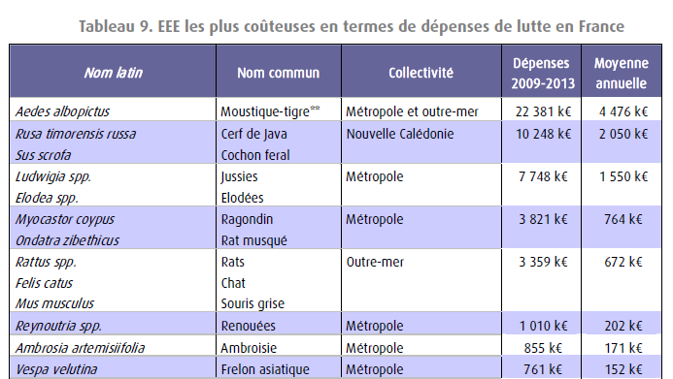
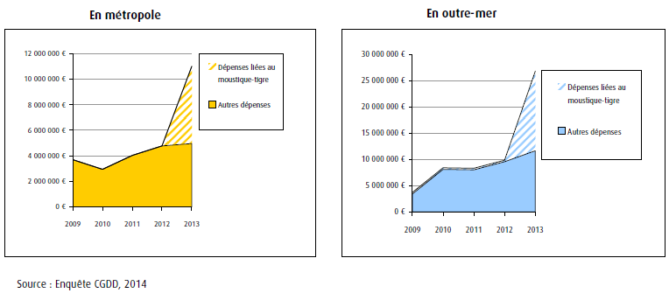
Impact économique des Espèces Exotiques Envahissantes (EEE)

Slide 16
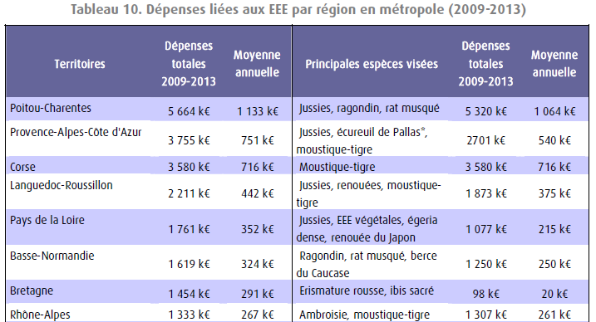
Impact économique des Espèces Exotiques Envahissantes (EEE)

Slide 17
Le cadre réglementaire
de la lutte contre les moustiques

Slide 18
Plan anti-dissémination des arboviroses
Plan national anti-dissémination de la dengue et du chikungunya pour la métropole (03/2006)
Instruction de 2015 : mise à jour du guide de mise en œuvre du plan (en l’attente du nouveau plan entièrement rénové pour 2018)
Instruction de 2016 : élargit le plan à Zika
Répartition des départements métropolitains en 6 catégories :
0 : A. albopictus absent (ou dans une zone très restreinte, sous contrôle)
1 : A. albopictus implanté et actif (Isère depuis 2013, 42 dép. en 2018)
2 : A. albopictus implanté et actif + 1 cas confirmé d’infection autochtone
3 : A. albopictus implanté et actif + 1 foyer isolé d’infections autochtones
4 : A. albopictus implanté et actif + X foyers isolés d’infections autochtones
5 : A. albopictus implanté et actif + X cas diffus d’infections autochtones
Aucun suivi (ou 0b : suivi entomologique seul)
Surveillance entomologique
&
Surveillance épidémiologique
Notes:
Dispositifs actifs du 1er mai au 30 novembre
0a : pas d’albo
0b : présence contrôlée : œufs sur piège pondoir mais pas de conclusion sur implantation définitive
1 : classement par arrêté ministériel (26/08/08 modifié le 31/01/2013 incluant l’Ardèche)
2 : en + de niv. 1 : recherche active de cas (méd, labos),
3 : en + de niv. 2 : surv. urgences, toxicovigilance/traitements renforcée,
4 : en + de niv. 3 : surv. active cas hospitalisés ou sévères
A noter que 45 j après le début des derniers cas humains confirmés, on repasse en niveau 1 (2x cycle repas infectant → fin de virémie).
cellule départementale /Préfet, enquête ARS auprès du médecin et du malade (lieux de passage en 07 et autres dép. niv. 1), enquête EIRAD, communes informées (+CD07, DGS, DDT, DDCSPP) → décision de traitement ou non (si oui, info public, Centre antipoison, MG et PMI, protection ruchers, agriculture bio, Natura 2000..).

Slide 19
Cadre législatif
Cadre législatif
1964 : loi 64-1246 relative à la lutte contre les moustiques – article 1
Des zones de lutte contre les moustiques sont délimitées par arrêté préfectoral pris après avis de la commission
mentionnée à l'article L. 1416-1 du code de la santé publique , ce sont les Conseils départementaux qui doivent agir :
1° Dans les départements où est constatée, dans les conditions définies à l'article L. 3114-5 du code de la santé
publique, l'existence de conditions entraînant le développement de maladies humaines transmises par l'intermédiaire
d'insectes et dont la liste est fixée par arrêté du ministre en charge de la santé ;
2° Dans les départements où les moustiques constituent une menace pour la santé de la population et dont la liste est fixée par arrêté conjoint du ministre en charge de la santé et du ministre en charge de l'environnement ;
3° En cas de besoin, dans les départements dont les conseils généraux le demanderaient. A l'intérieur de ces zones, les services du département sont autorisés à procéder d'office aux prospections, traitements, travaux et contrôles nécessaires à cette action. Lorsque le département confie la réalisation de ces opérations à un organisme de droit public, les agents de cet organisme disposent, pour l'exercice de ces missions, des mêmes compétences que les agents du département.
Dans ces zones, et en vue de procéder aux opérations ci-dessus définies, les agents des services ou organismes
mentionnés à l'article 1er peuvent pénétrer avec leurs matériels sur les propriétés publiques et privées, même
habitées, après que les propriétaires, locataires, exploitants ou occupants en ont été avisés à temps pour leur
permettre de prendre toutes dispositions utiles pour la sauvegarde de leurs intérêts.
Ils peuvent, en outre, installer et contrôler les dispositifs de lutte contre les moustiques, même de nuit, en dehors des
habitations et des propriétés attenantes aux habitations et closes par des murs ou par des clôtures équivalentes,
suivant les usages du pays.

Slide 20
Cadre réglementaire
!"#$Cadre réglementaire
Décret du 1 décembre 1965 relatif à la lutte contre les moustiques
Décret du 30 décembre 2005 relatif à la lutte contre les moustiques
Décisions exécutoires
Arrêté préfectoral relatif à la lutte anti-vectorielle tout le département
Plan de lutte contre les arboviroses en métropole (chikungunya/dengue/Zika)
Moustique : Aedes albopictus
En 2018 départements concernés : Ain, Ardèche, Drôme, Isère, Rhône, Savoie
Arrêté préfectoral relatif à la régulation des nuisances fixe une liste de communes
Moustiques autochotones : Aedes caspius, Ae. sticticus, Culex pipiens, ….
En 2018 départements concernés : Ain (59 communes), Isère (49 communes), Rhône (65 communes), Savoie (58 communes), Haute Savoie (5 communes)

Slide 21
L’importance du rôle des communes
Départements : un pouvoir de police spéciale en matière de lutte contre les moustiques
Mais
Importance du rôle des communes
Elles sont proches des résidents avec de nombreux relais informatifs (quartiers, associations, etc) ;
En raison de leur proximité, elles sont interpellées en premier par leurs habitants ;
Leurs services et agents peuvent relayer les messages et conseils préventifs auprès de la population et démultiplier la sensibilisation et la communication ;
Elles doivent avoir une action exemplaire et être un modèle pour la population, en faisant que leur patrimoine bâti et recevant du public soit géré de façon vertueuse, en termes de contrôle des points d’eaux stagnantes.

Slide 22
Cadre réglementaire
Code Général des Collectivités Territoriales :
Article L.2212-2 : police maintien d’hygiène et de la salubrité publiques et de prévention des maladies
Article L.2213-8 : police des cimetières
Articles L.2213-29, L.2212-30, L.2213-31 : La police des mares ou police des eaux stagnantes
Article L.2212-2 : police des déchets
Code de l’Environnement : article L.541-3 : élimination de déchets sur le domaine public ou privé
Règlement sanitaire départemental : (nombreuses dispositions dans la lutte contre les moustiques)
Recueil d’eau : Article 12 – citernes destinées à recueillir l’eau de pluie
Eaux pluviales : Article 29 – évacuation des eaux pluviales et usées
Article 41 – pentes réglées pour évacuation permanente des eaux pluviales ou usées
Article 42 – dispositif de protection contre la pénétration des moustiques
Extérieurs des bâtiments : Article 7.3 – réservoirs/fosses fermés par treillage métallique maille 1mm
Article 121 – Mares et fosses soumis à des mesures larvicides régulières
Logements et dépendances : Article 23 – Dans les cours, allées, dépôts de détritus de toute nature interdits Article 18 – suppression des fuites/vérification des canalisations
Sous-sols : Article 35,121 : aucune fuite ou condensation. Evacuation de l’eau le plus rapidement possible
Certibiocide

Slide 23
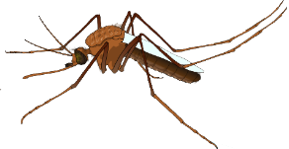
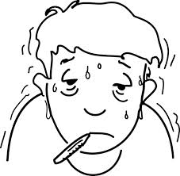
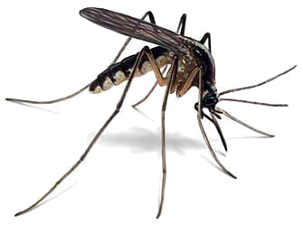
De la lutte de confort à la lutte anti-vectorielle
nuisance
maladie
Notes:
moustiques = nuisance
mais également depuis l’arrivée du moustique tigre
Moustique = risque de maladie

Slide 24
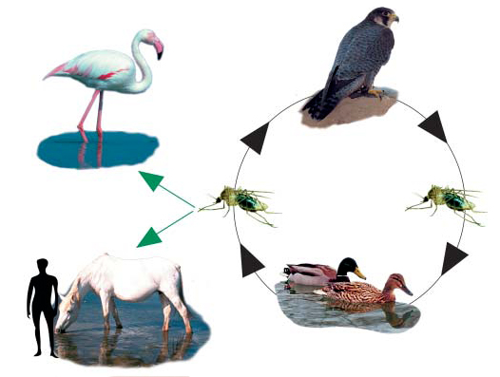
Les maladies vectorielles
Les maladies à transmission vectorielle sont des maladies infectieuses transmises par des vecteurs.
Les vecteurs sont des organismes vivants capables de transmettre des maladies infectieuses d’un hôte (animal ou humain) à un autre. Il s’agit souvent d’insectes hématophages qui, lors d’un repas de sang, ingèrent des micro-organismes pathogènes présents dans un hôte infecté (homme ou animal) pour les réinjecter dans un nouvel hôte à l’occasion de leur repas de sang suivant.
Exemple du West Nile
Ils transmettent des maladies :
parasitaires (comme le paludisme, la maladie de Chagas),
bactériennes (comme la borréliose de Lyme, les rickettsioses, la peste)
virales (telles que la dengue, le chikungunya et le West Nile - ou virus du Nil occidental).
Les virus transmis par des arthropodes hématophages sont appelés des arbovirus. Ce terme dérive de la dénomination anglaise d’« arthropod-borne virus »
Notes:
Mettre les diapos maladies vectorielles (3) à les principaux insectes hématophages (7) après la diapo Dynamique saisonnière du moustique tigre (25) ?

Slide 25
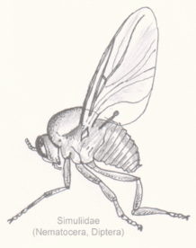
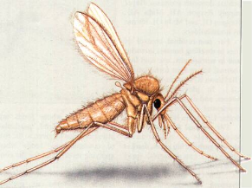
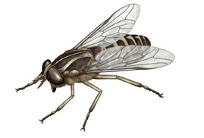
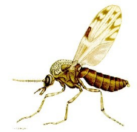
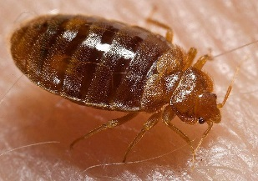
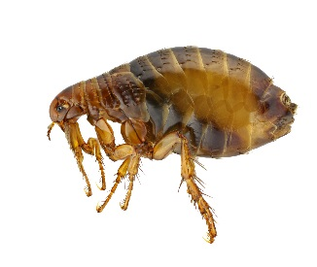
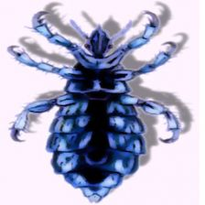
Les principaux insectes hématophages
Culicidés : moustiques, maringoins
Simuliidés : mouches noires
Psychodidés : Phlebotomes, sand fly
Tabanidés : taons
Ceratopogonidés : culicoides
Cimicidés : punaises des lits
Siphonaptères : puces
Phtiraptères : poux
Les 5 premiers sont des insectes du groupe des diptères (mouches, moustiques, moucherons)

Slide 26
Les maladies vectorielles
Exemples de maladies vectorielles animales
Myxomatose se transmet et se propage essentiellement par les puces et les moustiques
Fièvre catarrhale du mouton et Virus de Schmallenberg se transmet par les Culicoides
West Nile se transmet par les moustiques

Slide 27
Les maladies vectorielles
Exemples de maladies vectorielles humaines
Leishmaniose Phlébotomes
Encéphalites à tiques et Maladie de Lyme Tiques
Maladie de Chagas Réduves
Maladie du sommeil Mouches tsé-tsé
Peste Puces
Onchocercose (cécité des rivières) Simulies
Schistosomiase (bilharziose) Escargots aquatiques

Slide 28
Les maladies vectorielles
Les maladies vectorielles humaines, transmises par les moustiques
Chikungunya, Dengue, Fièvre de la Vallée du Rift, Fièvre jaune et Zika Aedes
Paludisme Anopheles
Encéphalite japonaise, Fièvre à virus West Nile Culex

Slide 29
Connaître les moustiques,
Reconnaître le moustique tigre
Notes:
06 Alpes maritime 83 Var
13 Bouches du Rhône
34 Hérault 13 Bouches du Rhône 83 Var
30 Gard

Slide 30
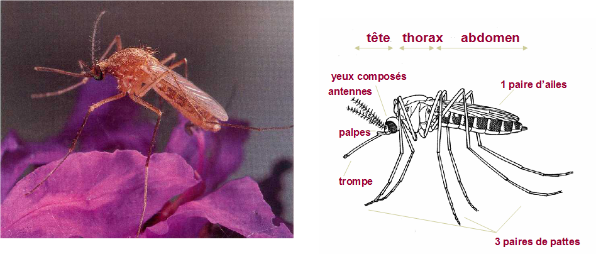
Le moustique : le plus connu, l’adulte

Slide 31
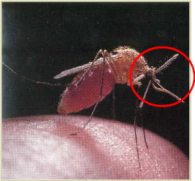
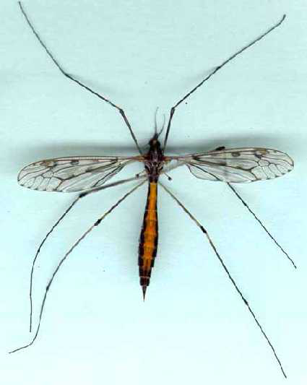
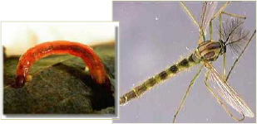
Les moustiques : comment les reconnaître
!!!! Ne les confondez pas avec :
Les moustiques
Les chironomes ou vers de vase
Les tipules
ou cousins

Slide 32
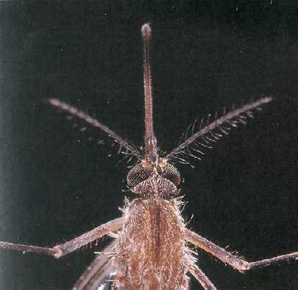
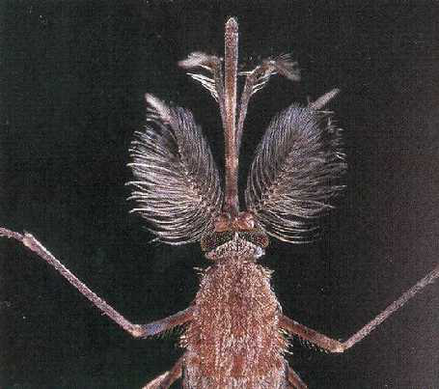
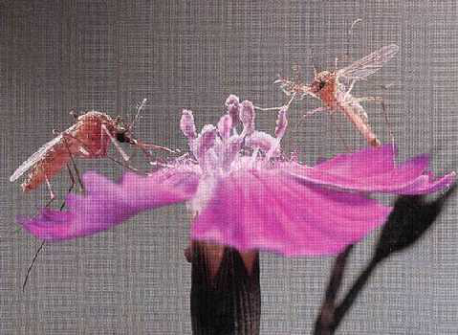
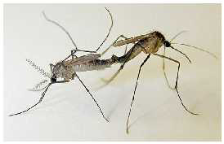
Les antennes permettent de distinguer :
La femelle
le mâle
Tous les 2 se nourrissent du nectar des fleurs

Slide 33
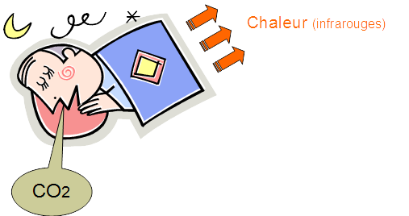
Seule la femelle pique

Slide 34
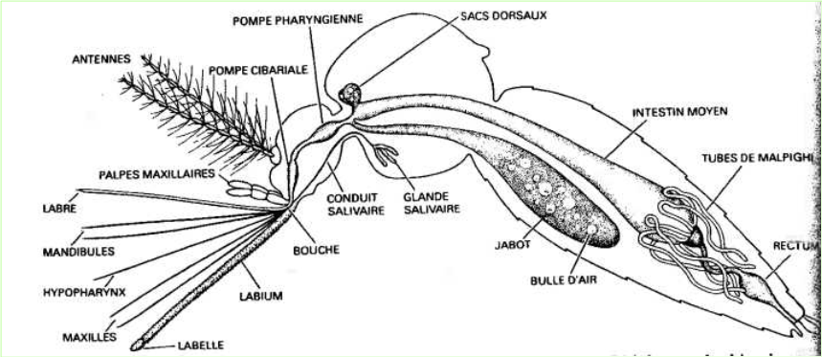
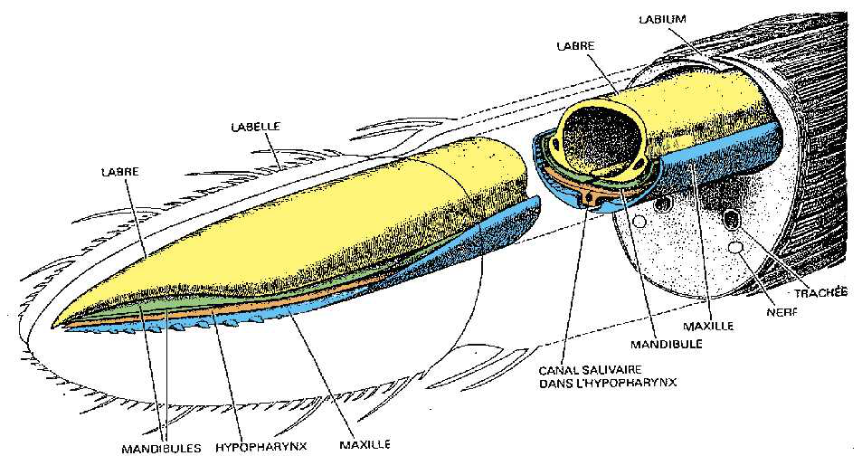
Vecteur :
organisme qui transmet un virus ou un parasite
Seule la femelle pique
Le moustique infecte une personne en injectant sa salive et l’agent pathogène

Slide 35
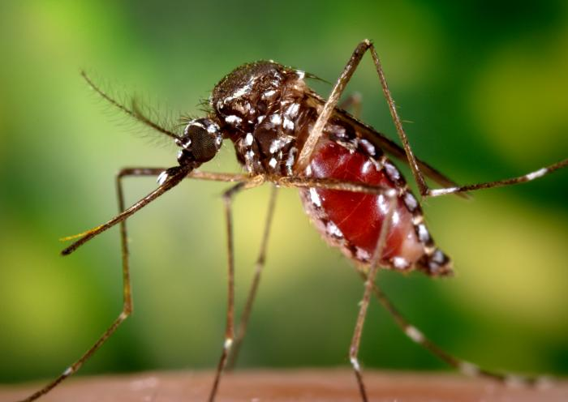
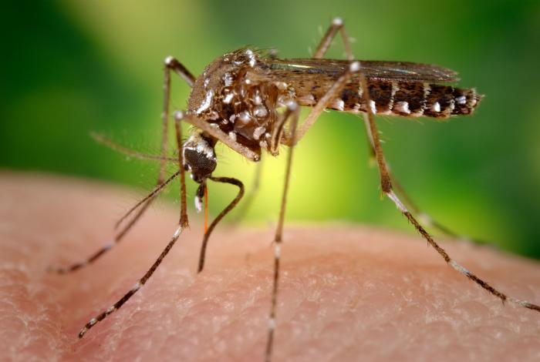
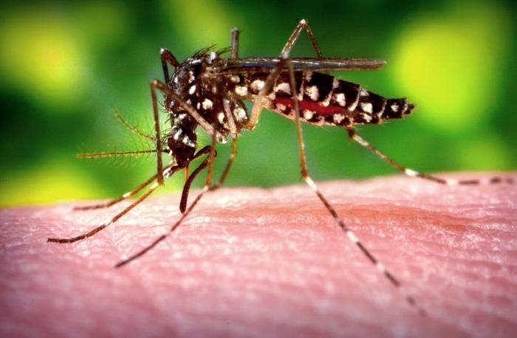
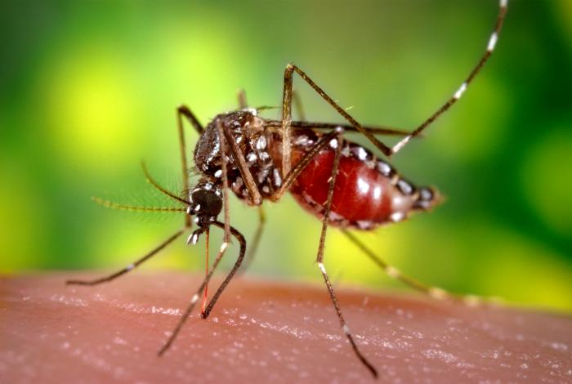
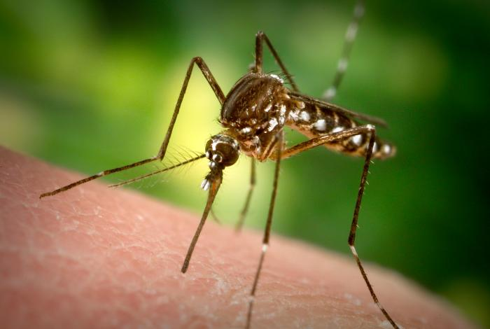

Slide 36
1. Biologie des moustiques
Que se passe-t-il lorsqu’un moustique pique ?
Vous pourriez être surpris. Sa longue trompe grâce à laquelle il perfore la peau et aspire le sang n’est pas rigide comme une seringue, mais bel et bien souple, en quête d’un vaisseau à sa portée.
En voici la preuve en vidéo

Slide 37
Choumet V, Attout T, Chartier L, Khun H, Sautereau J, et al. (2012) Visualizing Non Infectious and Infectious Anopheles gambiae Blood Feedings in Naive
and Saliva-Immunized Mice. PLoS ONE 7(2012)

Slide 38
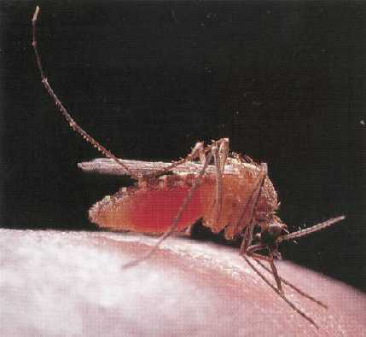
Seule la femelle pique

Slide 39
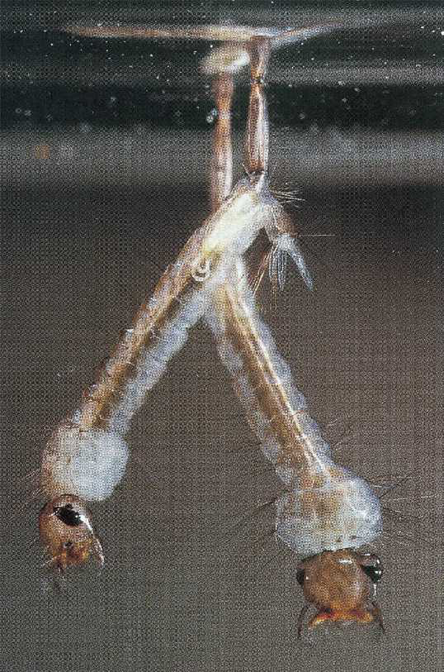
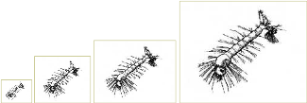
Une jeunesse aquatique
4 stades larvaires
Taille
(mm)
10
siphon
respiratoire
1
respiration aérienne
= oxygène de l’air
brosses buccales
brouteurs – filtreurs
(5 ml d’eau/jour)
particules en suspensions,
micro-organismes, bactéries

Slide 40
Une jeunesse aquatique

Slide 41
La sortie des eaux

Slide 42
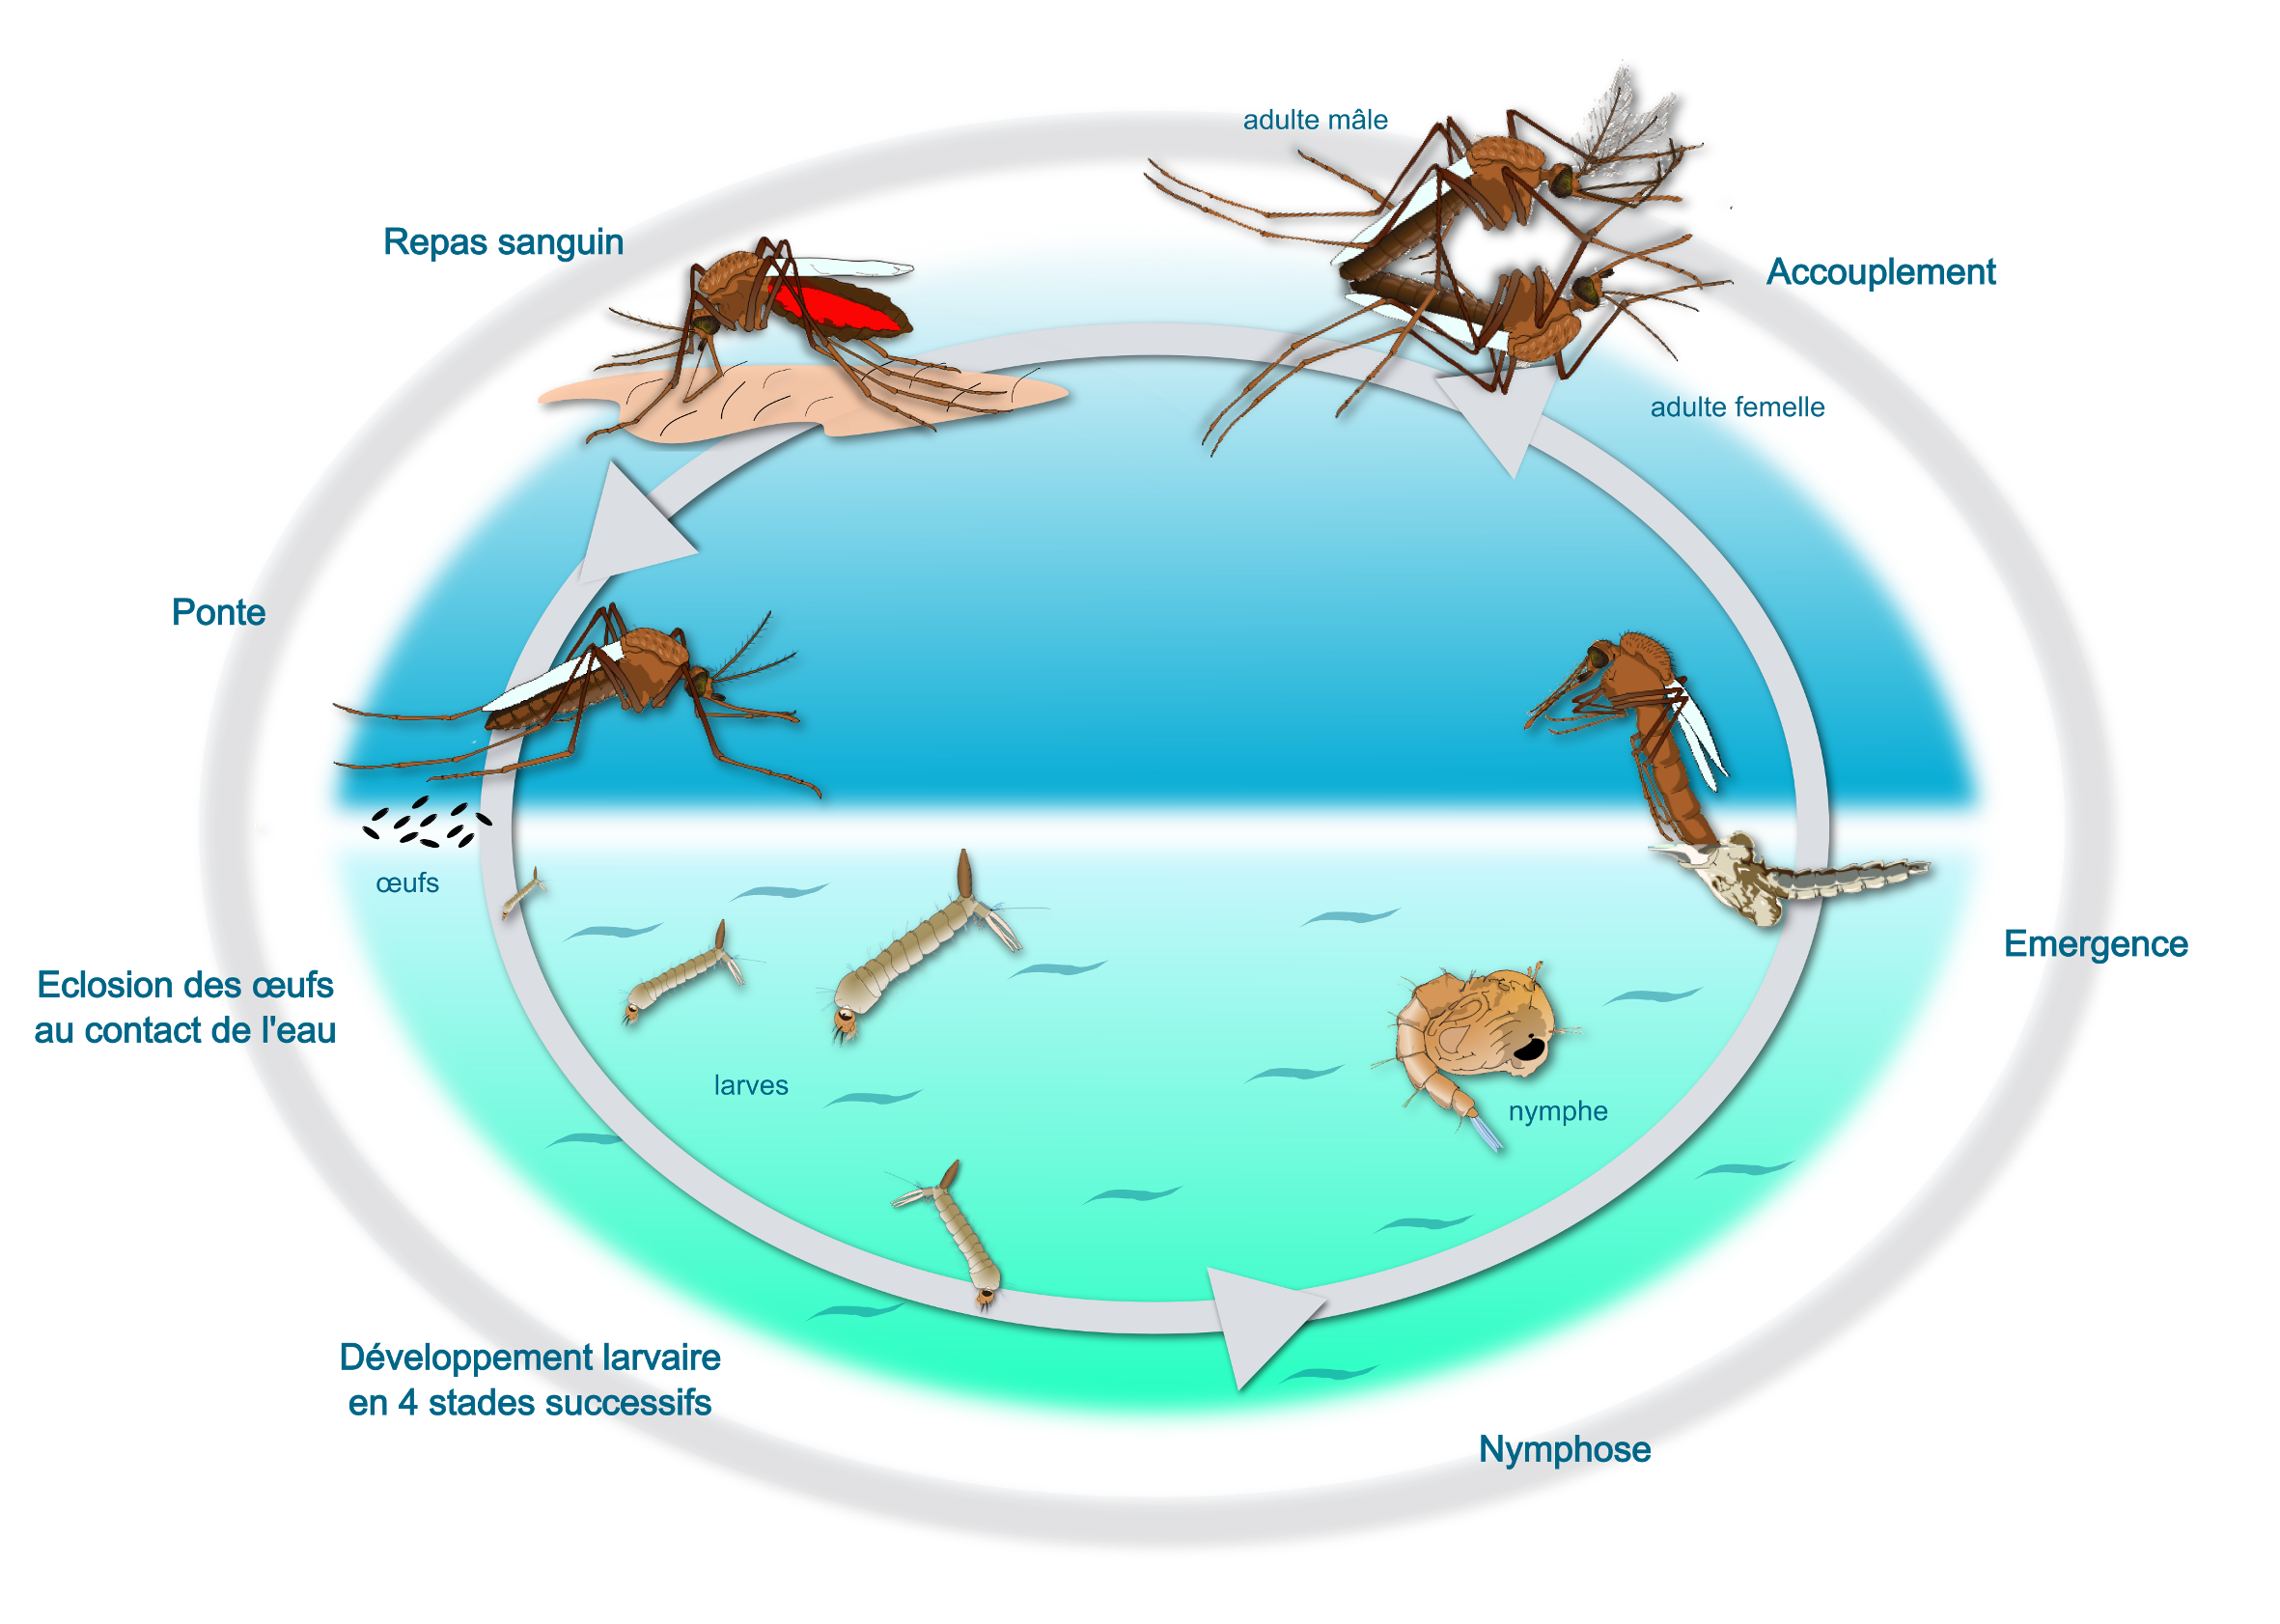
Le cycle de vie du moustique

Slide 43
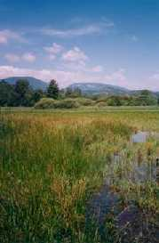
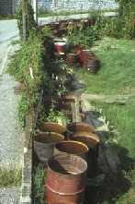
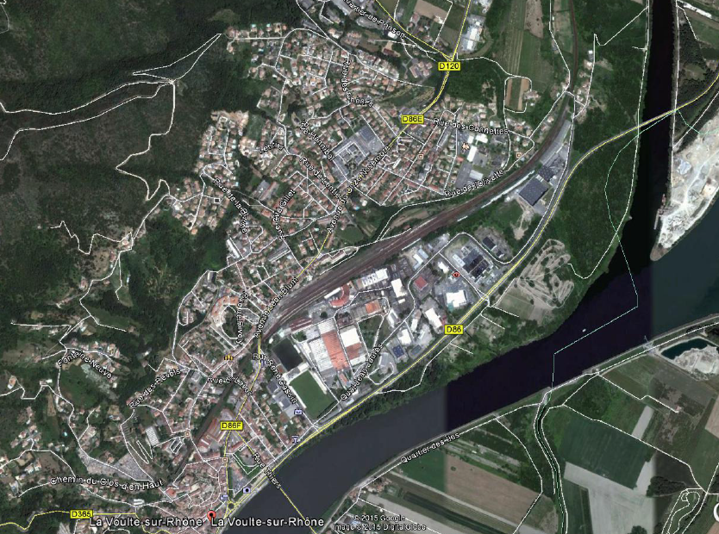
Les moustiques : de nombreuses espèces
37 espèces en région Rhône Alpes
Les espèces rurales
Les espèces urbaines
gîtes naturels : prairie humide
marais
fossés
Culex
+ Aedes albopictus
Aedes, Culiseta

Slide 44
Les moustiques : de nombreuses espèces
Culex pipiens
Aedes geniculatus
Aedes albopictus
Aedes vexans
Aedes caspius

Slide 45
Les moustiques : de nombreuses espèces
Eau
permanente
Eau
temporaire
Petits
volumes
Culex pipiens
Anopheles maculipennis
Aedes berlandi
Aedes geniculatus
Aedes pulcritarsis
Aedes albopictus
Creux d’arbre
Anopheles plumbeus
Anopheles plumbeus
Fosses enterrées
Grands
volumes
Aedes caspius
Aedes detritus
Aedes dorsalis
Aedes rusticus
Aedes sticticus
Aedes vexans
Anopheles claviger
Coquilletidia sp.
Culiseta annulata
Eaux oxygénées
Milieux + ou - salés
Roselières
Milieux doux forestiers
Milieux doux ouverts

Slide 46
Aedes rusticus
Aedes sticticus
Aedes vexans
Aedes caspius
Les lieux de développement des espèces « rurales »
Phase aquatique
Phase aérienne
Gîtes larvaires
Gîtes de repos
Habitats larvaires des espèces très spécifiques
Très bonne aptitude au vol des adultes
Fonctionnement des gîtes larvaires synchrone
Production d’adultes ponctuelle
Espèces très vulnérantes

Slide 47
Les lieux de développement des espèces « urbaines »
Aedes albopictus
Culex sp.
Phase aquatique
Phase aérienne
Gîtes larvaires
Gîtes de repos
Habitats larvaires de l’espèce diffus et variés
Mauvaise aptitude au vol des adultes
Fonctionnement des gîtes larvaires asynchrone
Production d’adultes permanente
Espèce très vulnérante
Fractionnement des repas de sang

Slide 48
Le moustique tigre – ses origines

Slide 49
Le cycle de développement
Phase aérienne
ponte sur paroi verticale
juste au dessus de l’eau
submersion des œufs
Phase aquatique
éclosion des œufs
émergence
développement larvaire
en 4 stades
nymphose
Diapause hivernale des œufs en région tempérée

Slide 50
Dynamique saisonnière du moustique tigre
Maximum de dispersion en août
Effectif maximal en septembre
Notes:
Nb Pièges positifs = Nb lieux où existent des Moustiques tigres

Slide 51
Reconnaissance du moustique tigre : Aedes albopictus
Partie du corps | Description
Pattes | Noires, annelées de blanc
Corps | Noir, taché de blanc
Thorax | Noir, traversé par une ligne médiane blanche
Tête | Noire, traversée par une ligne médiane blanche
Palpes (organes sensoriels à la base de la trompe) | Noirs, terminés par une partie blanche
Trompe (organe piqueur) | Noire
Antennes | Noires
Notes:
51

Slide 52
Le corps du moustique est bien plus petit que la terre sur une pièce de 1 centime d’euro
6 mm
16 mm
Moustique tigre à sa taille réelle : moins d'un centimètre

Slide 53
Tout ce qui vole n’est pas moustique !
Ils impressionnent par leur taille ou leur ressemblance avec les moustiques
mais ne piquent pas :
Dixella sp.
Nephrotoma cracata (espèce de tipule)
Tipule
Chironomes
Ichneumon

Slide 54
Ne les confondez pas avec le moustique tigre !
Ichneumonidae femelle
Nephrotoma crocata (Tipulidae)

Slide 55
Le moustique tigre – le reconnaitre
B
C
D
A
G
F
E

Slide 56
Exercice de reconnaissance du moustique tigre
Savoir reconnaître parmi d’autres insectes :
les moustiques
le moustique tigre

